Slide 1
Алгоритмические основы мультимедийных технологий
Лекция 4
Рябинин Константин Валентинович
e-mail: icosaeder@ya.ru
jabber: icosaeder@jabber.ru
Пермь, 2012

Slide 2
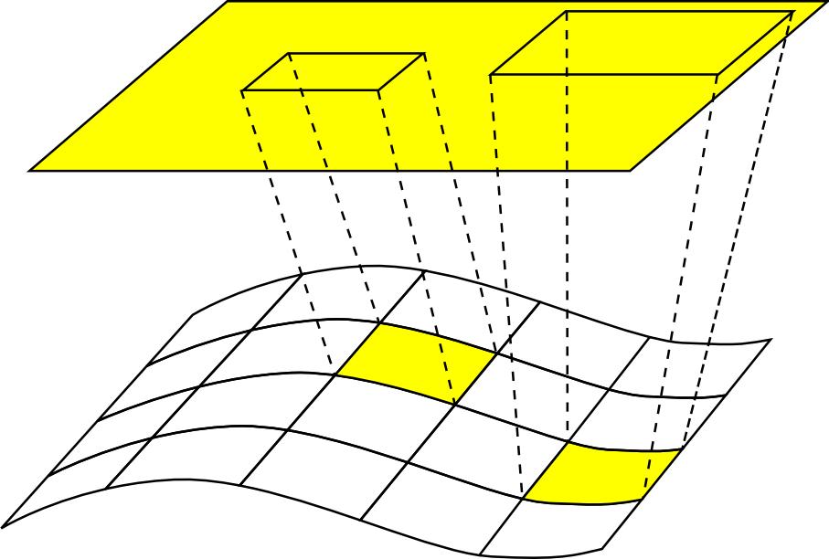
Текстура
<номер> / 14
Текстура – растровое изображение,
накладываемое на поверхность полигонов,
из которых состоят 3D-модели,
для придания ей цвета, окраски
и иллюзии рельефа

Slide 3
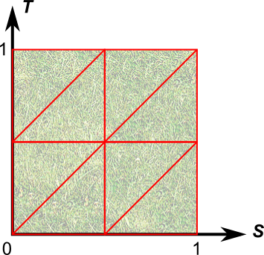
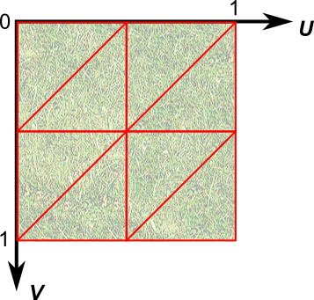
Текстурные координаты
<номер> / 14
Текстурные координаты вершины – координаты проекции данной вершины на изображение
Система координат определяется соглашением внутри используемой спецификации
OpenGL
DirectX

Slide 4
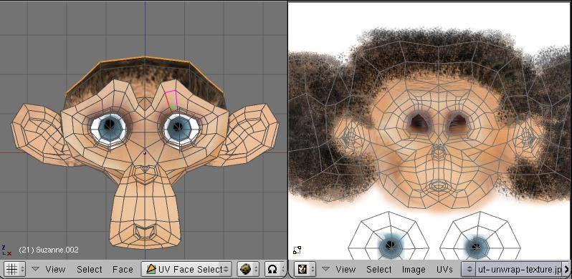
Карта текстуры
<номер> / 14
Карта текстуры для 3D-модели – это множество координат для каждой вершины данной модели
В частных случаях карта может быть сгенерирована для модели автоматически, но в общем случае это невозможно. Поэтому как правило карта текстуры создаётся высокоуровневыми средствами
(в 3D-редакторах) и загружается в программу вместе с моделью

Slide 5
Получение текстуры
<номер> / 14
Подходы к созданию текстуры:
Аналитически (процедурная текстура)
  Простые шаблоны
    Повторяющиеся регулярные узоры
    Штриховки
    . . .
  Фракталы
  Графики и изолинии функций
Наперёд заданным растром (загрузка из файла)
Рендеринг
  Без постобработки
  С постобработкой
В большинстве систем важно, чтобы длины сторон текстуры (в пикселях) были выражены степенями двойки

Slide 6
Наложение текстуры
<номер> / 14
Современные библиотеки вывода трёхмерной графики в обязательном порядке поддерживают наложение текстуры:
Функции управления текстурными координатами
Функции встраивания текстуры в материал объекта
  Указание взаимодействия текстуры с моделью освещения
Использование текстуры для создания сложных эффектов
  Бамп-мэппинг
  Воздействие на свойства материала
  . . .
Мультитекстурирование
. . .

Slide 7
Текстуры в OpenGL
<номер> / 14
Текстура в рамках спецификации OpenGL –
это линейный массив байтов и не более того
Основные функции работы с текстурами:
Генерация текстурного «объекта»
glGenTextures(GLsizei n, GLuint *textures)
Указание текстуры, активной в данный момент
glBindTexture(GLenum target, GLuint texture)
Установка параметров текстуры
glTexParameterf(GLenum target, GLenum pname, GLfloat param)
glTexParameteri(GLenum target, GLenum pname, GLint param)
glTexParameterfv(GLenum target, GLenum pname, const GLfloat *params)
glTexParameteriv(GLenum target, GLenum pname, const GLint *params)
Загрузка текстуры в видеопамять
glTexImage2D(GLenum target, GLint level, GLint internalFormat,
GLsizei width, GLsizei height,
GLint border, GLenum format, GLenum type, const GLvoid *data)

Slide 8
Текстуры в OpenGL
<номер> / 14
Текстура в рамках спецификации OpenGL –
это линейный массив байтов и не более того
Основные функции работы с текстурами:
Получение текстуры из видеопамяти
glGetTexImage(GLenum target, GLint level, GLenum format, GLenum type, GLvoid *img)
Загрузка в видеопамять фрагмента текстуры
glTexSubImage2D(GLenum target, GLint level,
GLint xoffset, GLint yoffset, GLsizei width, GLsizei height,
GLenum format, GLenum type, const GLvoid *data)

Slide 9
Мипмэппинг
<номер> / 14
Мипмэппинг (multum-in-parvo mapping) – это метод текстурирования, использующий несколько копий одной текстуры с разной детализацией
Уровни детализации переключаются в зависимости от удалённости объектов с целью:
  Адаптации детализации текстуры объекта к его удалённости
  (для постоянной детализации:
  объект близко – текстура меньше, чем надо, и изображение размыто;
  объект далеко – текстура больше, чем надо, и возникает случайный шум)
  Ускорения работы за счёт снижения нагрузки на систему при обработке текстур меньшего разрешения для удалённых объектов
Переход между уровнями:
  Без фильтрации (проблема – скачки)
  С билинейной фильтрацией
  С трилинейной фильтрацией
  С анизатропной фильтрацией
Увеличение занимаемой памяти

Slide 10
Генерация мип-уровней
<номер> / 14
Чисто теоретически на разных мип-уровнях могут быть совершенно разные текстуры, однако на практике в большинстве случаев это не имеет смысла
Большинство систем автоматически создают
мип-уровни по текстуре максимального разрешения (автоматизировано создание уменьшенных копий)
В OpenGL генерация мип-уровней осуществляется функцией
gluBuild2DMipmaps(GLenum target, GLint internalFormat,
GLsizei width, GLsizei height,
GLenum format, GLenum type, const void *data)
которая заменяет собой glTexImage2D.
Также при помощи функции glTexParameteri следует указать способ перехода между уровнями, например
glTexParameteri(GL_TEXTURE_2D, GL_TEXTURE_MIN_FILTER,
GL_LINEAR_MIPMAP_LINEAR)

Slide 11
Форматы хранения изображений
<номер> / 14
Формат хранения изображения – способ представления изображения во внешней памяти
Способы хранения:
Дамп изображения
  RAW
Без сжатия
  BMP, DIB
Со сжатием с потерями
  JPG
Со сжатием без потерь
  PNG, TGA, GIF, TIFF
Для загрузки сжатых изображений используются готовые библиотеки, осуществляющие декомпрессию

Slide 12
Рендеринг в текстуру
<номер> / 14
Используется для динамической генерации содержательно сложных текстур на основе целых трёхмерных сцен
Резко снижает производительность
Большинство сложных эффектов моделирования теней и отражений основаны на рендеринге в текстуру
Так или иначе рендеринг в текстуру должен поддерживаться библиотекой визуализации
Идея состоит в копировании буфера цвета в текстурную видеопамять либо в подмене буфера цвета областью текстурной видеопамяти

Slide 13
Рендеринг в текстуру
<номер> / 14
В OpenGL:
Использование расширения FBO
(Frame buffer object)
  http://www.songho.ca/opengl/gl_fbo.html
Копирование содержимого буфера цвета в область текстурной видеопамяти
setProjectionForTexture();
glViewport(0, 0, SIZE, SIZE);
glClear(GL_COLOR_BUFFER_BIT | GL_DEPTH_BUFFER_BIT);
drawWhaterverForTexture();
glFulsh();
setupTextureParameters();
glCopyTexSubImage2D(GL_TEXTURE_2D, 0, 0, 0, 0, 0, SIZE, SIZE);
setProjectionAndViewportForScene();
glClear(GL_COLOR_BUFFER_BIT | GL_DEPTH_BUFFER_BIT);
drawWhateverForSceneUsingGeneratedTexture();

Slide 14
Снимок экрана
<номер> / 14
Получение данных из буфера цвета – вообще говоря подзадача рендеринга в текстуру, но как правило рендеринг в текстуру осуществляется иными командами с целью повышения эффективности, так как буфер цвета сам находится в видеопамяти, а при снимке экрана данные копируются в оперативную память
Получение данных из буфера цвета поддерживается библиотеками визуализации на уровне встроенных команд
Нет необходимости перенастройки порта просмотра, так как не нужно соблюдать требование степени двойки
В OpenGL:
glReadPixels(GLint x, GLint y, GLsizei width, GLsizei height,
GLenum format, GLenum type, GLvoid *data)

